Slide 1
Bitirme Projesi
Hüseyin YAZICI
Eren Can AKTAŞ

Slide 2
Konu ve Amacı
Öğrencilerin derse katılmalarını sağlamak ve motivasyonları arttırmak için yapılan bir uygulamadır.
Öğretmenlerin ilgili dersle ilgili soru havuzu oluşturup öğrencilerini ders esnasında quiz yapabilmesinin sağlanması.
Öğretmenlerin, öğrencilerinin performanslarını değerlendirebileceği verilerin oluşturulması ve bu verilerin görselleştirilmesi.

Slide 3
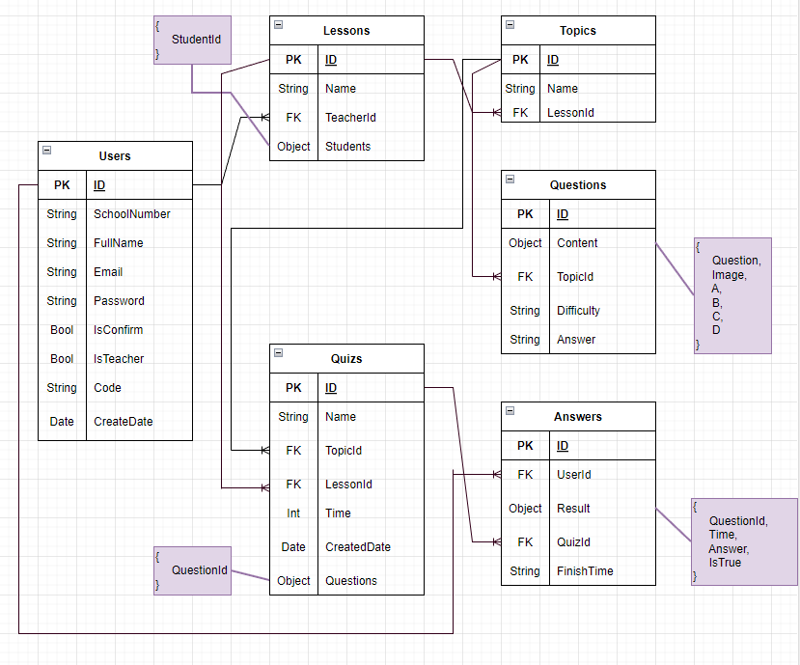
Veritabanı Tasarımı

Slide 4
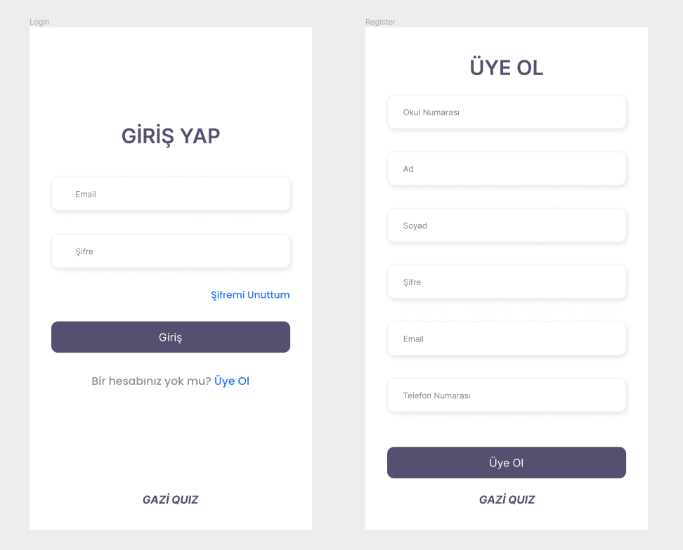
Giriş Ekranı
Öğrenci ve öğretmen olmak üzere iki tür kullanıcı olacaktır.

Slide 5
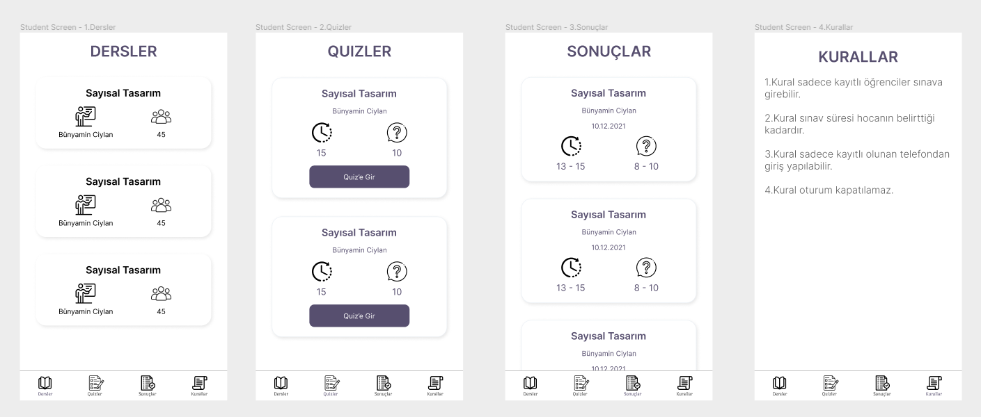
Öğrenci Ekranı
Öğrenci ekranında öğrenci kayıtlı derslerini görebilecek.
Öğrenci kayıtlı derslerinde açık olan quizleri görebilecek.
Daha önceden girmiş olduğu quizleri ve sonucunu görebilecek.

Slide 6
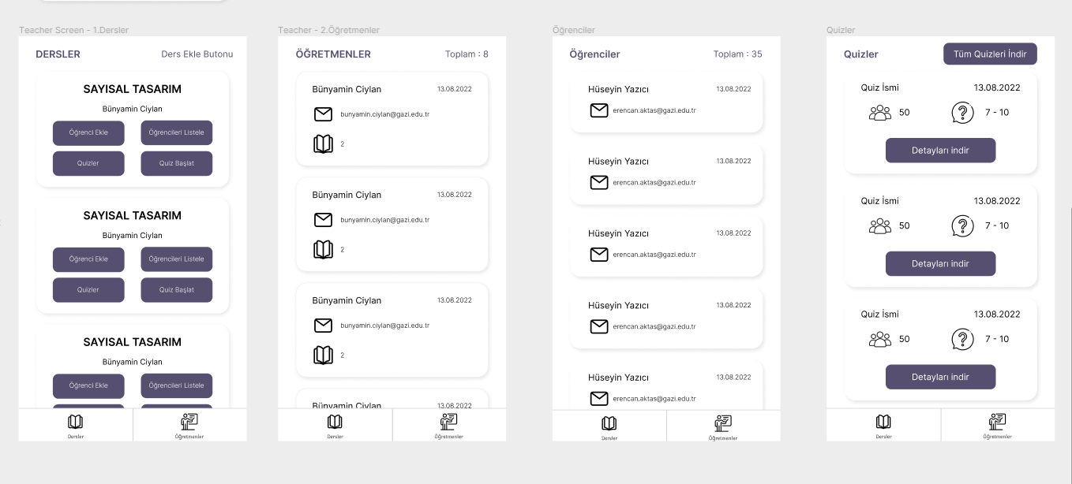
Öğretmen Ekranı
Öğretmenler ders oluşturabilecek.
Oluşturdukları dersleri görebilecek, öğrenci ve soru ekleyebilecek.
Diğer öğretmenleri listeleyebilecek.
Yaptığı quizleri görebilecek.
Yeni bir quiz oluşturabilecek.
Sonuçlanan quizlerin detaylarını indirip inceleyebilecek.

Slide 7
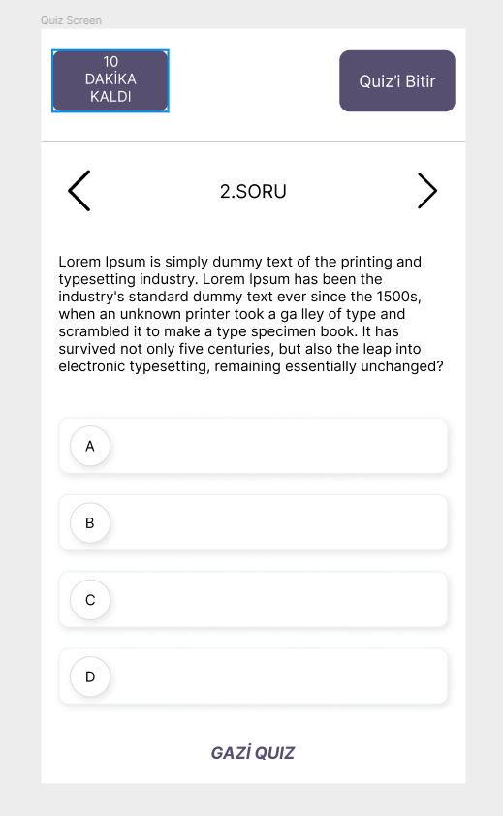
Quiz Ekranı
Quize girdikten sonra öğrenci dakikayı görebilecek.
Kaçıncı soruda olduğunu görebilecek.
Sorular arası geçiş yapabilecek.

Slide 8




Kullanılacak Teknolojiler
Mobil
Web
Backend

Slide 9
Projenin Artıları
Öğrenciler sadece kayıt olacakları telefondan girebilecek. Eğer başka telefondan giriş yapmaya çalışırlarsa kullanıcı 1 gün boyunca quizleri girişi engellenecek.
Öğrencilerin sınıfta olup olmadıklarını konumlarından belirlenecek.

Slide 10
Sorun Olabilecekler
Firebase’in performans sıkıntısı verme durumu;
→ Back-End yazılması. (Server maliyeti 20$)
Yayınlama maliyeti (Ios 100$ - Android 25$ )
→ Uygulamanın mobil yerine web ortamına geliştirilmesi.
Ios ortamında test yapılamaması.
→ Mac cihaza sahip olmak veya uygulamayı web ortamında geliştirmek.

